Slide 1
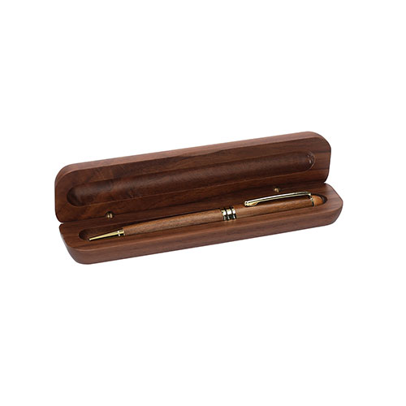
【提案書】
木箱BP(クルミ)
特徴
木のナチュラルな温かみと高級感を兼ね備えた上質なボールペンを、これまた重厚な専用の木製ケースに入れました。ケース側にオリジナル名入れが可能で、記念品用等として人気です。
納期
納期スペース
仕様
素材：木(クルミ)
包装：箱入 箱サイズ/173×42×25mm
お見積
お見積りスペース

Slide 2
【提案書】
コンパクトハンディUSBファン
特徴
コンパクトで持ち歩きやすく、また収納可能なフック付きでスタンドとしても利用できるハンディSBファンです。カラーバリエーションは全4色展開。物販用や特典用にもおすすめ。
納期
納期スペース
仕様
素材：ABS 他
サイズ：W76×H145×D30（mm）
包装：エアパッキン、紙箱
注意事項：バッテリー容量500mAh
備考：バッテリー容量500mAh
お見積
お見積りスペース

Slide 3
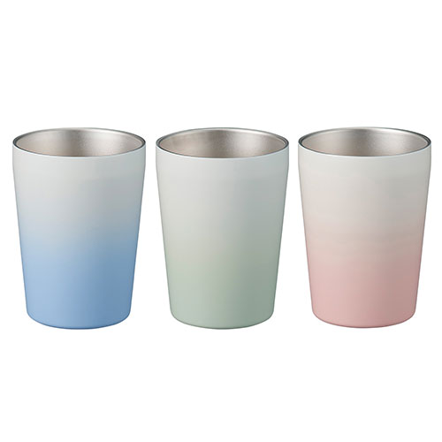
【提案書】
グラデーションサーモタンブラー 330ml
特徴
330mlサイズの、淡くも鮮やかなグラデーションがとってもオシャレなタンブラーです。オリジナル名入れも可能なため、物販用にも記念用にもノベルティ用にも人気のあるタイプです。
納期
納期スペース
仕様
カラー展開：全3色
素材：ステンレス(18-8) 他
サイズ：Φ83×108(mm)
容量：330ml
包装：PE袋、紙箱
備考：取説付(紙箱面)
お見積
お見積りスペース

Slide 4
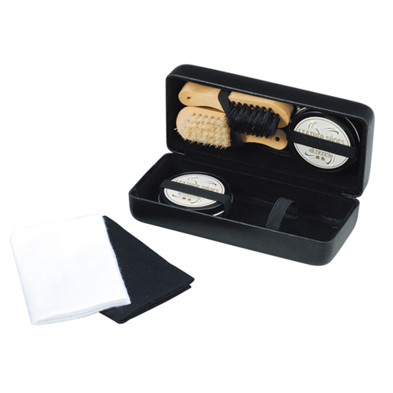
【提案書】
くつみがきセット(ハードケース入)
特徴
革靴を普段から履くビジネスマンへのギフト用などに最適なくつ磨きセットです。高級感のあるハードケースも高ポイント。名入れプリントも可能なため、オリジナルグッズ用にもおすすめです。
納期
納期スペース
仕様
素 材 ： PU・スチール・木・豚毛・綿
サイズ ： 70×158×47mm
包 装 ： 箱入 箱サイズ/72×162×50mm
備 考 ： 内容/ブラシ2ヶ・クロス2枚・靴クリーム(無色・黒)
お見積
お見積りスペース

Slide 5
【提案書】
ステンレスサーモタンブラー380ml
特徴
380mlサイズのシンプルなタンブラー。カラーバリエーションが豊富でシンプルなデザインが映えます。ステンレス素材の真空二重構造で保冷・保温効果はバツグン、使い勝手の良いアイテムです。
商品写
納期
納期スペース
仕様
素材：ｽﾃﾝﾚｽ(18-8) 他
サイズ：φ84×112(mm)
容量：380ml
包装：PP袋､紙箱
備考：取説付(紙箱面)
お見積
お見積りスペース

Slide 6
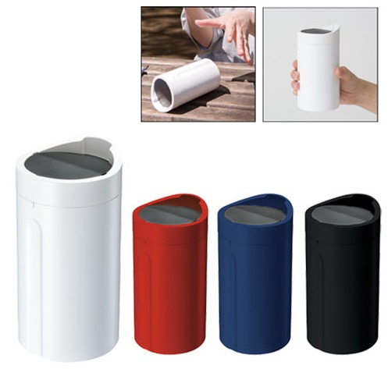
【提案書】
倒れてもこぼれないサーモタンブラー
特徴
倒しても中身をこぼさない上、断熱材入りで保温保冷効果のある便利なサーモタンブラーです。シンプルな見た目ですがカラーバリエーションは全4色ありますので、名入れ用におすすめです！
納期
納期スペース
仕様
素 材：ABS､シリコーンゴム 他
サイズ：Φ72×140mm
容 量：280ml
機 能：本体耐熱温度80℃
付属品：取説付(紙箱面)
備 考：レッド・ネイビー・ブラック・ホワイト
食品衛生検査済
お見積
お見積りスペース

Slide 7
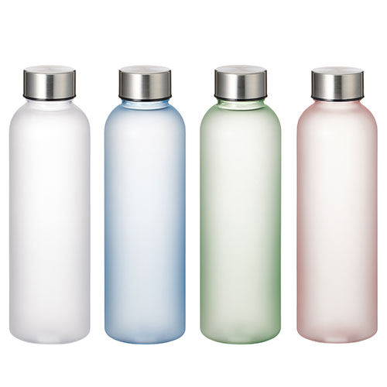
【提案書】
シリコンシェイカーボール+目盛り付フロストボトル 570ml セット
特徴
570mlサイズの目盛り付きボトルとシリコンシェイカーボールのセットです。爽やかでオシャレなフロストデザインはどんなオリジナル名入れもよく映え、物販用にも販促用にもおすすめです。
商品写
納期
納期スペース
仕様
カラー展開：全4色
素材：ボトル/AS、PP 他 シェイカーボール/シリコン
サイズ：ボトル/Φ66×H213(mm) シェイカーボール/φ30×30(mm)
容量：570ml
包装：PE袋、紙箱
備考：取説付(紙箱面)、食品衛生検査済
お見積
お見積りスペース

Slide 8
【提案書】
フェアトレードコットンキャンバストート(M)内ポケット
特徴
Mサイズの日常的に使える手頃なサイズ感のトートバッグ。フェアトレードコットンを使用しておりSDgsに貢献できるアイテムです。この他S、Lサイズもご用意しております。
納期
納期スペース
仕様
素材：コットン(310g/平方メートル)
サイズ：本体/約450×320×190(mm)・持ち手/約40×600(mm)・内ポケット/約190×150(mm)
容量：約15L
備考：フェアトレードオーガニックコットン使用、取説付
お見積
お見積りスペース

Slide 9
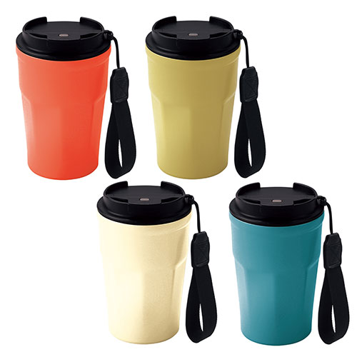
【提案書】
ビーサイド・真空二重蓋付きタンブラー380ml(ストラップ付き)
特徴
真空二重ステンレスに加え、フタ付きのため、非常に保冷・保温性に優れた380mlサイズのタンブラーです。ストラップ付きのため持ち歩きにも非常に便利でポップな見た目も可愛い商品です。
納期
納期スペース
仕様
カラー展開：全4色
素材：胴部:ステンレス鋼、ナイロン蓋:ポリプロピレンパッキン:シリコーンゴム
サイズ：φ88×145mm箱サイズ150×92×90mm
包装：化粧箱入
備考：名入れ可能容量:380ml
お見積
お見積りスペース

Slide 10
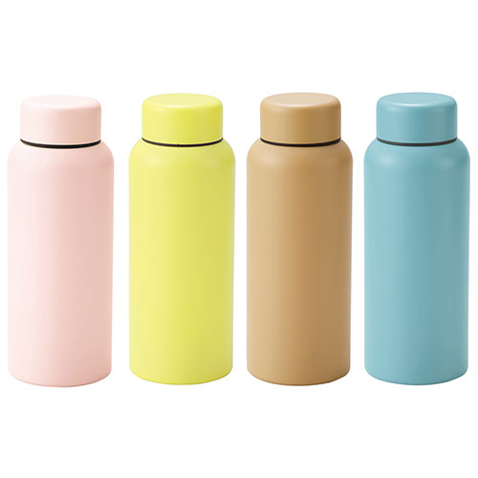
【提案書】
Smoo・真空二重構造ステンレスボトル 500ml
特徴
500mlサイズの、シンプルながら見た目も可愛らしいステンレスボトル。真空二重構造のため保温・保冷性に優れており使い勝手は抜群！オリジナル名入れも比較的大きく可能です。
納期
納期スペース
仕様
カラー展開：全4色
素材：胴部:ステンレス鋼蓋:ポリプロピレンパッキン:シリコーンゴム
サイズ：φ74×195mm箱サイズ202×78×78mm
包装：化粧箱入
備考：名入れ可能容量:500ml
お見積
お見積りスペース

Slide 11
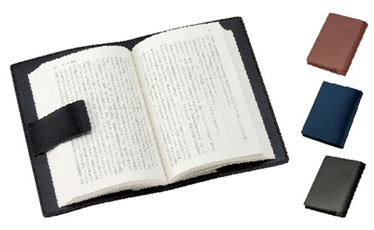
【提案書】
レザーブックカバー
特徴
地球環境に優しいリサイクルレザー素材を使用した、高級感のあるブックカバーです。しっかりとした厚手の素材ですので大切な本をしっかりと保護してくれます。オリジナル名入れも可能。
納期
納期スペース
仕様
素 材：リサイクルレザー
サイズ：展開時/約245×170mm（包装形態：OPP袋､台紙）
付属品：取説付
備 考：ネイビー・ブラウン・リアルブラック
お見積
お見積りスペース

Slide 12
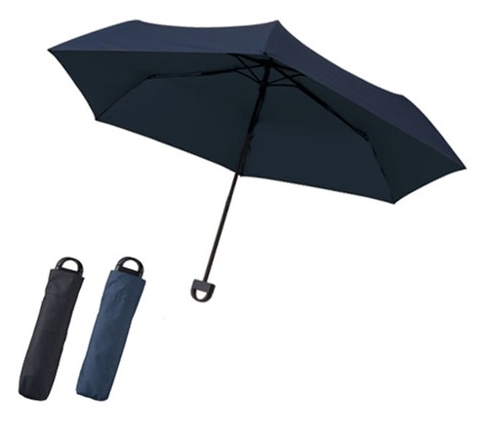
【提案書】
ハンガーグリップUV折リタタミ傘
特徴
持ち手部分をくるっと回すとハンガーフックとなり、テーブルの端などに引っ掛けられるアイデア折りたたみ傘です。オリジナル名入れは専用の収納袋に可能ですので、販促用等にもおすすめ。
納期
納期スペース
仕様
素 材：ポンジ(ポリエステル)､スチール 他
サイズ：親骨/約530mm､折りたたみ時/約270mm
（包装形態：OPP袋）
付属品：取説付､ネイルガード付
備 考：ネイビー・ブラック
お見積
お見積りスペース

Slide 13
【提案書】
ウッドキャップ・ステンレスボトル（350ml）
特徴
竹製ウッドキャップがアクセントになっている、350mlサイズのステンレスボトル。保冷温効果抜群の真空2重構造で、高級感があって見た目もおしゃれ。シンプルな構造でお手入れも簡単です。
商品写
納期
納期スペース
仕様
カラー展開：全3色
素材：竹、ステンレス、PP、シリコーンゴム
サイズ：幅70×奥70×高さ180mm
容量：350ml
包装：箱入
お見積
お見積りスペース

Slide 14
【提案書】
カチオン染めレギュラーブランケット(巾着付)
特徴
CO2排出量が少なくエネルギー消費量も少ない染色方法「カチオン染め」で作られたレギュラーサイズのブランケット。持ち歩きに便利な巾着付き。3色のカラー展開から選択可能です。
納期
納期スペース
仕様
素材：本体/ポリエステル、巾着/コットン
サイズ：本体/約1000×750(mm) 巾着/約200×390(mm)
包装：PP袋
備考：取説付
お見積
お見積りスペース

Slide 15
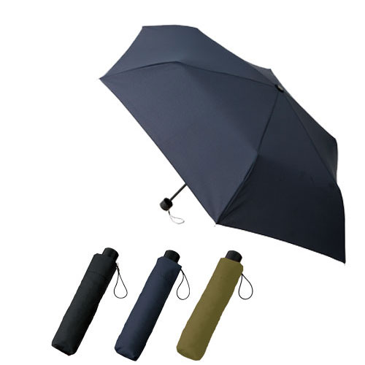
【提案書】
スタンダードUV折リタタミ傘
特徴
雨傘としても日傘としても利用できる便利なスタンダードな折りたたみ傘です。カラーバリエーションは全4色でご用意しており、専用の収納袋にはオリジナルデザインの名入れが可能です。
納期
納期スペース
仕様
素 材 ： ポンジ(ポリエステル)､スチール 他
サイズ ： 親骨/約530mm､折りたたみ時/約235mm
付属品 ： 取説付､ネイルガード付
包 装 ： OPP袋
お見積
お見積りスペース

Slide 16
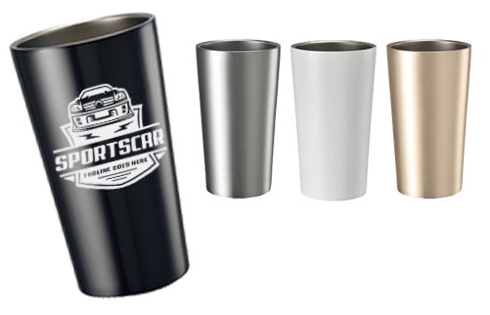
【提案書】
ステンレスサーモタンブラー450ml
特徴
コンビニのテイクアウト用カップをそのまますっぽり入れてカップホルダーとしても利用できる、450mlタイプのステンレスタンブラーです。もちろんそのまま飲み物を入れての利用も可能です。
納期
納期スペース
仕様
素 材：ステンレス(18-8) 他
サイズ：φ82×140mm
容 量：450ml
付属品：取説付(紙箱面)
備 考：シルバー・マットブラック・ゴールド・マットホワイト
お見積
お見積りスペース

Slide 17
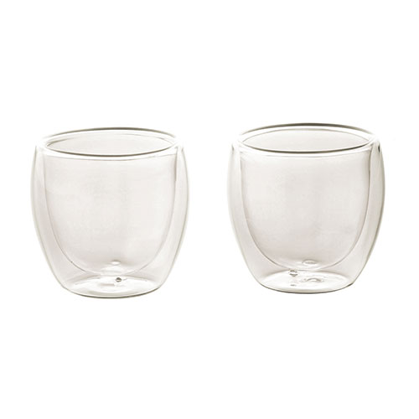
【提案書】
ブランジェリーメール・耐熱ダブルウォールグラス2P
特徴
熱いものを入れても手にその熱が伝わりづらく、冷たいものを入れても結露しにくい、二重構造で便利な耐熱グラスの2Pセットです。高級感があるため贈答用や記念用などにもおすすめです。
商品写真
納期
納期スペース
仕様
素 材 : ホウケイ酸ガラス
サ イ ズ : φ78×80mm箱サイズ90×190×92mm
包 装 : 化粧箱入り
容 量 : 200ml
備 考 : 名入れ可能 ※手作りの為、形、容量・重量等に多少の個体差が生じる場合があります。
お見積
お見積りスペース

Slide 18
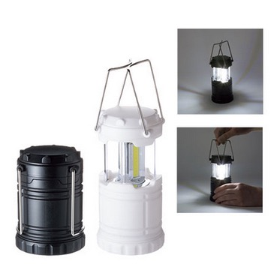
【提案書】
COB3フェイスランタン
特徴
ハンドルを引き上げると自動で点灯してくれる、見た目も雰囲気あるランタンです。3面COBで周囲をしっかり照らしてくれます。カラーはブラックとホワイトの2色展開。名入れも承ります。
納期
納期スペース
仕様
素 材：HIPS､PS 他
サイズ：使用時/φ69×183mm､収納時/φ69×96mm
付属品：単4乾電池3本(別売)､取説付(紙箱面)
包 装：エアパッキン､紙箱
備 考：ブラック・ホワイト
お見積
お見積りスペース

Slide 19
【提案書】
セラミックコート真空ステンレスタンブラー
特徴
洗いやすく汚れにくいセラミックコートと、保冷温効果の高い真空ステンレス素材が特徴の、見た目もおしゃれなタンブラーです。オリジナル名入れプリントも格安で承ります。
納期
納期スペース
仕様
カラー展開：全2色
素材：ステンレス
サイズ：φ74×116mm
容量：約280ml
包装：化粧箱
備考：真空構造、内面/セラミックコーティング
お見積
お見積りスペース

Slide 20
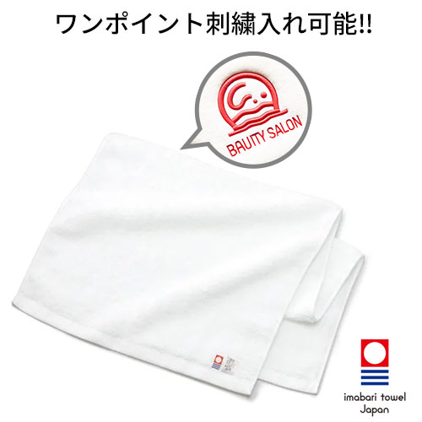
【提案書】
オリジナル今治フェイスタオル
特徴
高い吸水性や柔らかくて優しい肌触りで人気の高い今治産のフェイスタオル。企業の周年や学校の卒業などの記念用として、また、物販用のオリジナルグッズとしてもおすすめです。
商品写
納期
納期スペース
仕様
素材：コットン
サイズ：W840×H330㎜程度
備考：刺繍（１色）
お見積
お見積りスペース

Slide 21
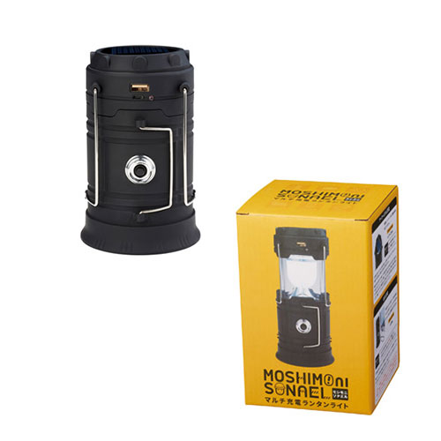
【提案書】
モシモニソナエル マルチ充電ランタンライト
特徴
ソーラー充電もUSB充電もできるため、災害時用としていざというとき役立つランタンライトです。ハンディライトとランタンライトの2WAY仕様な上、スマホなどを充電することも可能！
納期
納期スペース
仕様
素材：ABS
サイズ：伸長時/φ92×200mm、収納時/φ92×143mm
包装：化粧箱
備考：LED6+1灯式、USBケーブル付
お見積
お見積りスペース

Slide 22
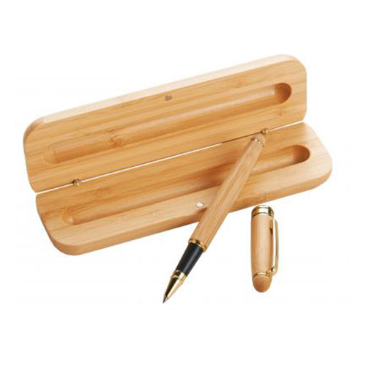
【提案書】
竹製ボールペン #CO2排出権付
特徴
環境に優しい竹を使って製作したボールペン。マグネット開閉式の竹製ハードケースに収納された特別感のあるアイテムです。オリジナル名入れをして、ご成約記念・周年記念などにご活用ください。
納期
納期スペース
仕様
素材：本体/竹・スチール・ポリプロピレン・アルミニウム 専用ケース/竹・スチール・マグネット
サイズ：全長約14.2cm
包装：化粧箱入り
お見積
お見積りスペース

Slide 23
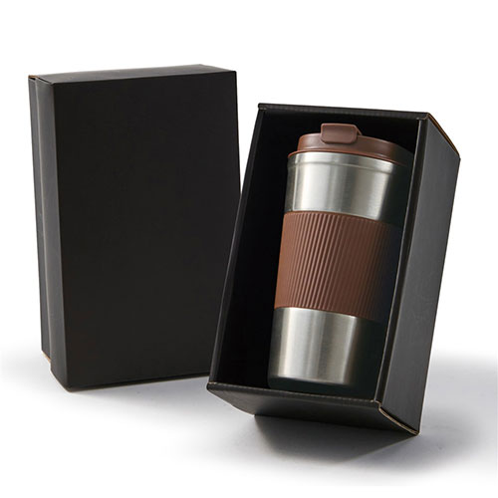
【提案書】
蓋付き真空ステンレスタンブラー
特徴
贈答・贈呈品に最適なギフトボックス入りの、蓋付き真空ステンレスタンブラー。容量はたっぷり450mlで、底面にはすべり止め、胴部にはしっかり持ちやすいシリコンカバーを装備しています。
納期
納期スペース
仕様
素材：カップ/ステンレス 蓋/ポリプロピレン・熱可塑性エラストマー パッキン・スリーブ/シリコーンゴム 底面滑り止め/合成ゴム
サイズ：直径8.9cm 高さ17.5cm
包装：化粧箱入り
お見積
お見積りスペース

Slide 24
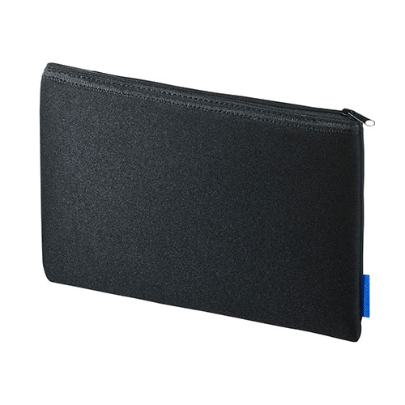
【提案書】
サンワサプライ マルチクッションケース(7インチタブレット対応・ブラック)
特徴
７インチタブレットなどの収納や、バッグの中の整理など様々な用途で使えるファスナータイプのマルチクッションケース。ソフトな手触りのウレタンクッションが機器を優しく守ります。
納期
納期スペース
仕様
素材：ポリエステルジャージ、ポリウレタン
サイズ：外寸/W240×D20×H160mm、参考収納寸法/W200×D30×H140mm
重量：35g
機能：■ソフトな手触り＆クッション性抜群で大切な機器をキズから守る ■バッグの中の整理に最適 ■7インチタブレットなどの収納に最適
備考：対応機種：７インチまでのタブレットなど
お見積
お見積りスペース

Slide 25
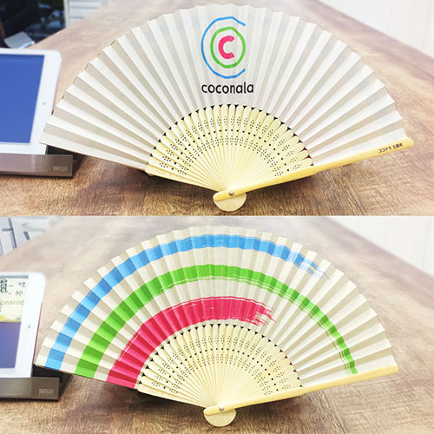
【提案書】
オリジナル扇子（両面貼り紙）
特徴
表と裏の両面に紙を貼ることで、骨が見えなくなり、見た目が美しく、高級感がぐっと増した仕上がりの扇子です。両面同柄や両面別柄などお客様のご要望に沿ったオリジナル扇子を製作します。
商品写
納期
納期スペース
仕様
素材：紙・竹（白・茶・黒）
サイズ：7寸30間
備考：印刷：両面オフセット印刷
お見積
お見積りスペース

Slide 26
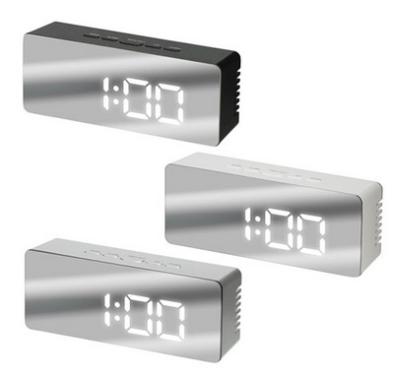
【提案書】
ミラークロック(ワイド)
特徴
黒、白、シルバーの3色から選べるワイド側のミラークロックです。スタイリッシュな見た目ながら、時計、アラーム、スヌーズ、温度のLED表示が可能であり、ちょっとしたメイク直しにも。
納期
納期スペース
仕様
素 材：ABS、PC他
サイズ：W140×H55×D35mm
機 能：時計表示、アラーム、スヌーズ、温度、ミラー、明るさ2段設定、省エネ機能
付属品：USB電源ケーブル（本体を充電するものではありません）
包 装：白箱入り
備 考：電池は含まれておりません。（単4形乾電池3本対応）
電池の同梱（別売り）も可能です。
黒・白・シルバー
お見積
お見積りスペース

Slide 27
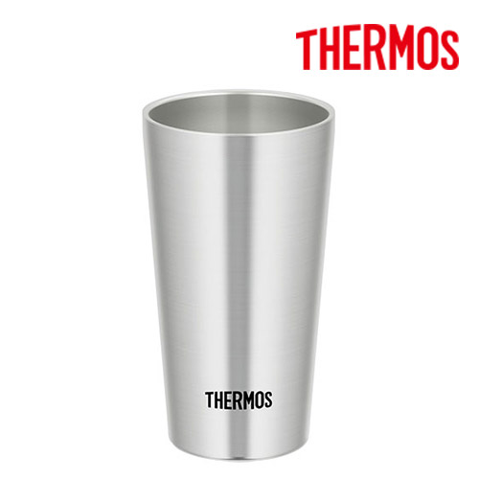
【提案書】
サーモス 真空断熱タンブラー 300ml
特徴
非常にシンプルなデザインのため、名入れプリントするオリジナルデザインもよく映えてオシャレな300mlタンブラー。外側が熱くならず、結露もしにくいため使い勝手は抜群です。
納期
納期スペース
仕様
サイズ ： 幅70×奥行70×高さ125mm
容 量 ： 300ml
重 量 ： 100g
機 能 ： 保温・保冷
お見積
お見積りスペース

Slide 28
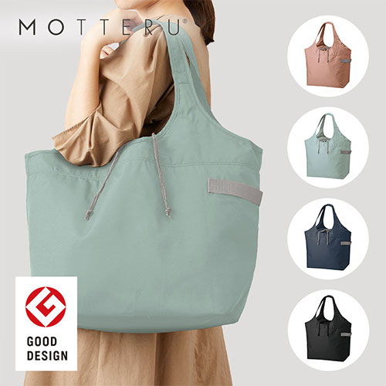
【提案書】
クルリト クーラービッグマルシェバッグ
特徴
保冷・保温機能を備えた、くすみカラーがおしゃれな小さく畳める大容量マルシェバッグ。口元は巾着仕様で物の出し入れも楽々。レジカゴに設置できるので荷詰めの時間を短縮できます。
納期
納期スペース
仕様
カラー展開：チャコールブラック、ネイビー、ミントブルー、スモークピンク
素材：ポリエステル、アルミ
サイズ：本体/約600×350×240(mm)・持ち手/約40×400(mm)
容量：約30L
お見積
お見積りスペース

Slide 29
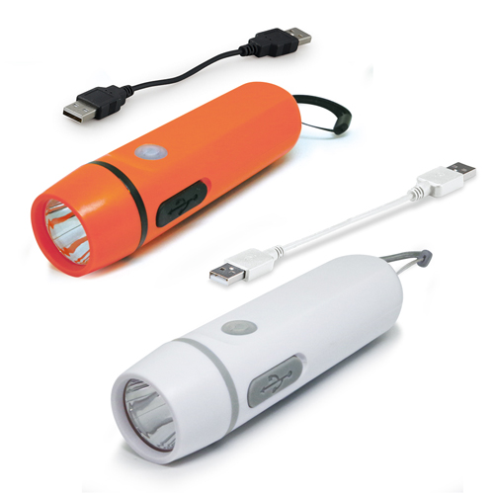
【提案書】
ダイナモ&USB充電ライト
特徴
スマートフォンの充電器としても活用できるためとっても便利な手のひらサイズのライトです。カラーバリエーションはホワイトとオレンジの2色展開になります。是非ご活用ください。
納期
納期スペース
仕様
素 材 ： PS・ABS・ゴム
サイズ ： Φ41×151mm
付属品 ： 充電ケーブル付
包 装 ： 箱入 箱サイズ/50×52×163mm
備 考 ： 電源/USB･手回し充電
お見積
お見積りスペース

Slide 30
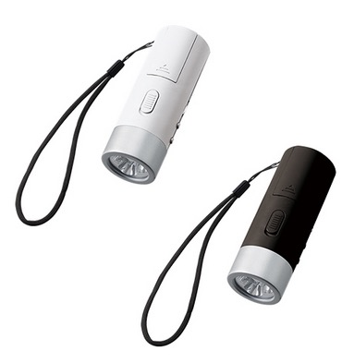
【提案書】
立てておけるラジオ付トーチライト
特徴
ワイドFMのラジオ機能が搭載された、災害時などにとっても役立つトーチライトです。カラーバリーションはブラックとホワイトの2色展開です。ちょっとした特典用などにもおすすめ。
納期
納期スペース
仕様
素 材：ABS 他
サイズ：φ46×125(mm)
付属品：単4乾電池3本(付属)、取説付
包 装：エアパッキン、紙箱
備 考：ブラック・ホワイト
お見積
お見積りスペース

Slide 31
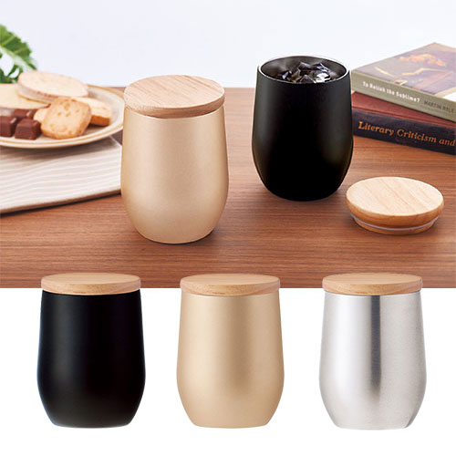
【提案書】
ウッドキャップ・ラウンドタンブラー
特徴
ウッドキャップ付きのおしゃれなステンレスタンブラー。真空2重構造で、中身の温度をしっかり維持します。本体とキャップに名入れができるので、物販品やノベルティグッズにおススメです。
商品写
納期
納期スペース
仕様
カラー展開：シルバー、シャンパンゴールド、マットブラック
素材：ステンレス、天然木、シリコーンゴム
サイズ：縦87×横87×高118mm
包装：箱入
お見積
お見積りスペース

Slide 32
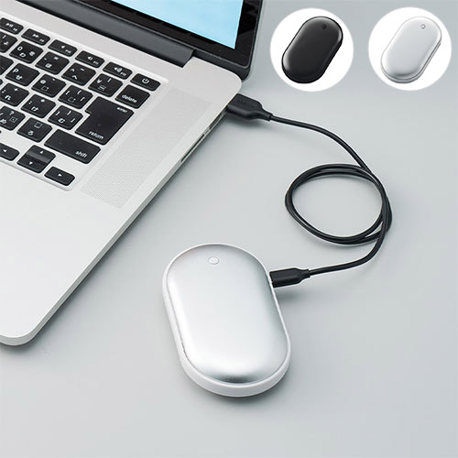
【提案書】
USBエコカイロ
特徴
USBで充電して何度も繰り返し使うことができるエコなカイロです。すっきりとしたシンプルなデザインのため名入れプリントもよく映え、冬の販促グッズとしてもおすすめです。
納期
納期スペース
仕様
カラー展開：シルバー,ブラック
素材：アルミ、ABS 他
サイズ：59×103(mm)
包装：エアパッキン、紙箱
備考：取説付、microUSBケーブル付属、バッテリー容量2000mAh、本体重量約90g、残量表示ランプ付
お見積
お見積りスペース

